Slide 2
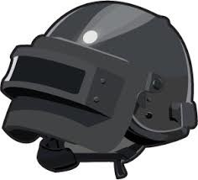
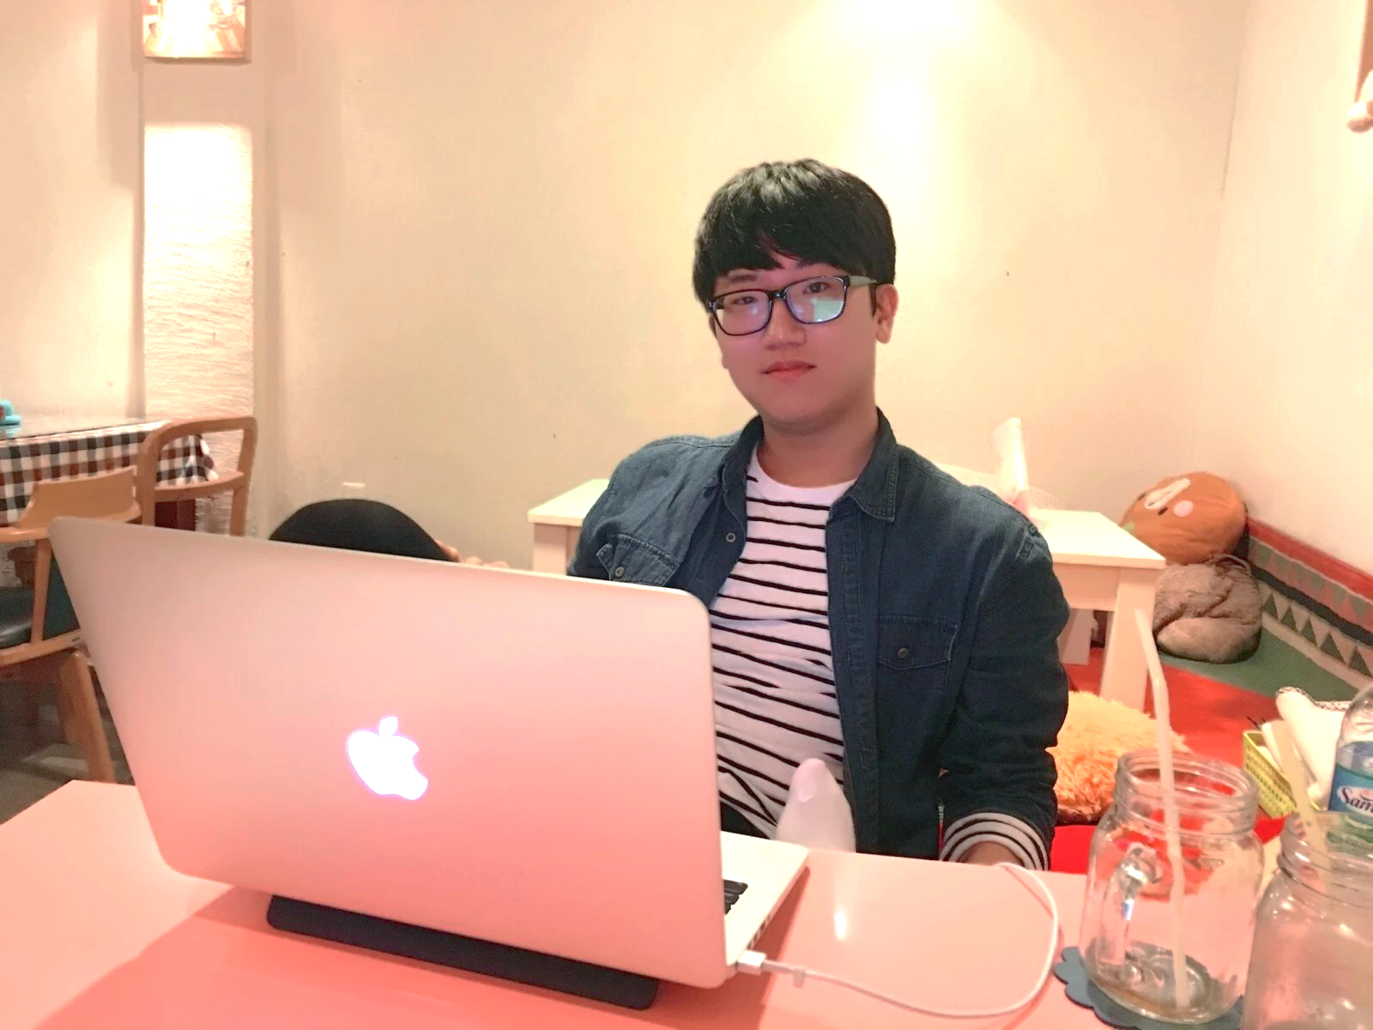
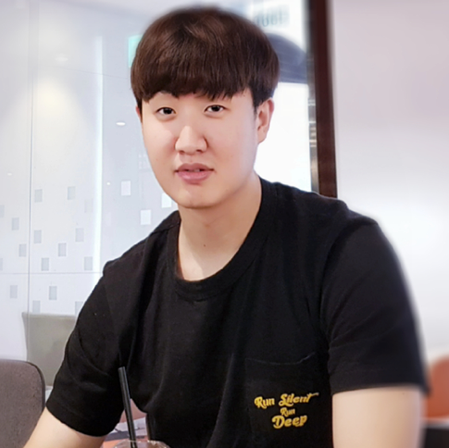
Ttukbaegi3 team
SW maestro 7th
To participate in Data Competition
Google Machine Learning Challenge 2017 online, 10th
Google Machine Learning Challenge 2017 onsite, quarter semi final
SKT&B Code Challenge 2018, 10th
Ongoing ~

Slide 3
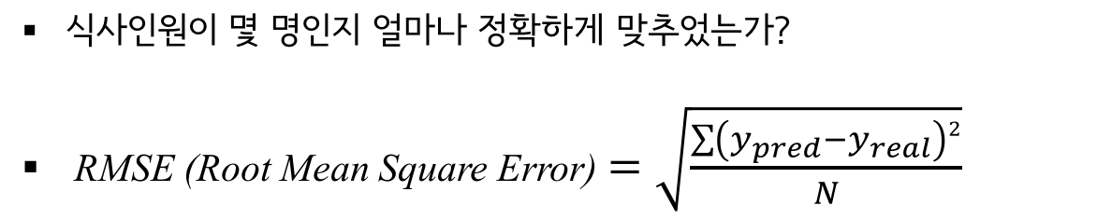
도전 과제 #3 – 포스코 사내식당 식사인원 예측
문제 정의
과거의 식사 관련 데이터(인원, 메뉴 등)에 기반한 미래의 식사인원 예측
전형적인 회귀(Regression) 문제
제공 데이터
2003년부터 2017년까지의 관련 데이터
식당 메뉴 및 식사인원.xlsx
포항지역 날씨 데이터(03~17).xlsx
평가 방식
식사인원이 몇 명인지 얼마나 정확하게 맞추었는가?
RMSE (Root Mean Square Error) $=\sqrt{\frac{\sum{\left(y_{pred}−y_{real}\right)2}}{N}}$

Slide 4
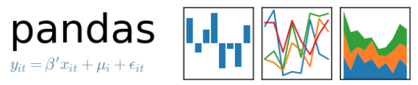
개발 환경

Slide 5
문제 해결 절차
Data Analysis
&
Visualization
Feature
Engineering
Modeling
Training
&
Evaluation

Slide 6
Data Analysis &
Visualization

Slide 7
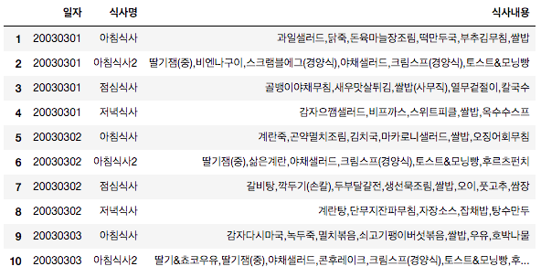
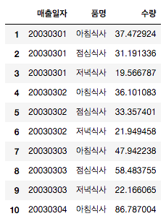
데이터 전처리
데이터 클렌징
Raw Data를 정제하는 작업
“식당 메뉴 및 식사인원.xlsx” 파일의 시트 별 테이블 조인(join)
Feature 이름 및 식사명 통합
식사명의 종류 통합*
아침식사 → 아침
아침식사2 → 아침
점심식사 → 점심(일반)
점심식사 → 점심(양식)
저녁식사 → 저녁
* 결과 양식 참고
Sheet 1. 메뉴
Sheet 2. 식사인원

Slide 8
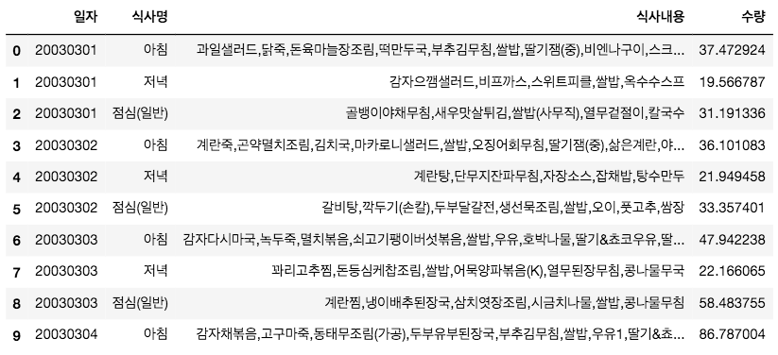
데이터 전처리
데이터 클렌징
Raw Data를 정제하는 작업
“식당 메뉴 및 식사인원.xlsx” 파일의 시트 별 테이블 조인(join)
Feature 이름 및 식사명 통합

Slide 9
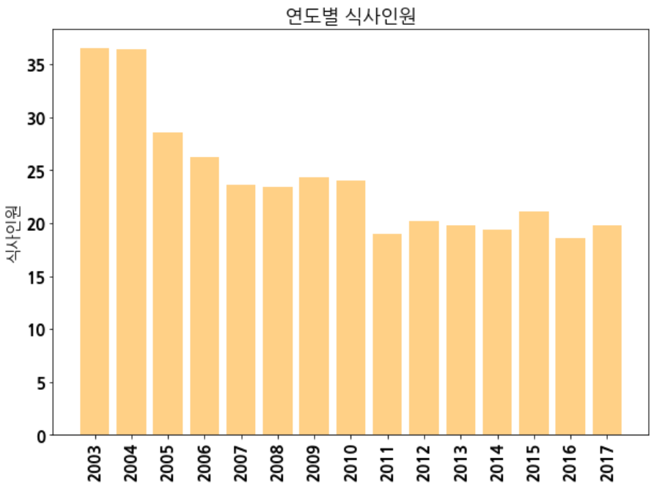
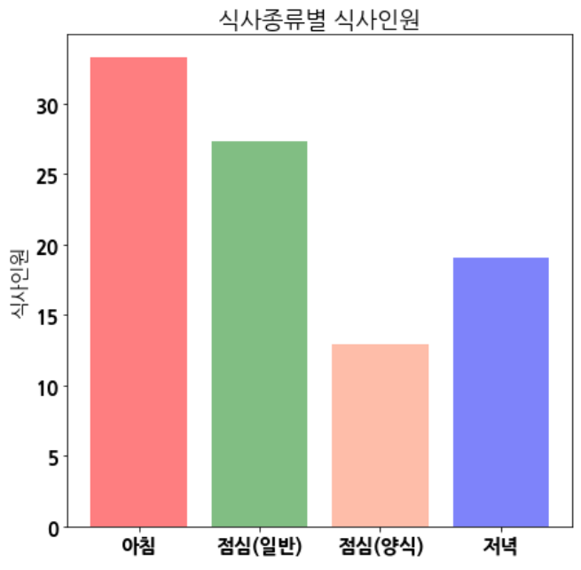
데이터 시각화

Slide 10
베이스라인 모델링
아침
점심(일반)
점심(양식)
저녁
1
0
0
0
Feature Engineering
날짜: 년, 월, 일 분리
식사명: One-hot Encoding
메뉴: Bag-of-Word
0
1
0
0
0
0
1
0
0
0
0
1
날짜 |  |  | 식사명 |  |  |  | 메뉴
year | month | day | 아침 | 점심(일반) | 점심(양식) | 저녁 | 된장찌개 | 계란말이 | 김치 | ... | 돈까스 | 장조림
2017 | 9 | 12 | 1 | 0 | 0 | 0 | 1 | 1 | 1 | ... | 0 | 0
2017 | 9 | 12 | 0 | 1 | 0 | 0 | 0 | 0 | 1 | ... | 1 | 0
... | ... | ... | ... | ... | ... | ... | ... |  | ... | ... | ... | ...
2017 | 12 | 31 | 0 | 0 | 0 | 1 | 0 | 1 | 1 | 0 | 0 | 1

Slide 11
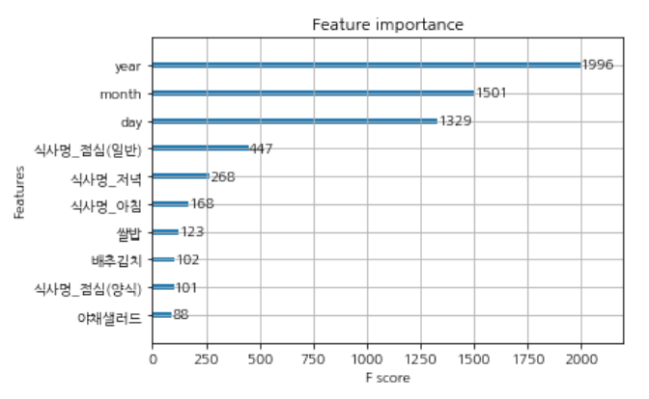
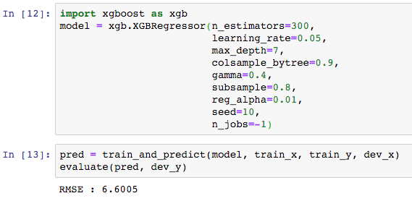
베이스라인 모델링
XGBoost
데이터 사이언스 분야의 대표적인 기계학습(Machine Learning) 모델
의사결정트리(Decision Tree) 기반의 Ensemble 모델
의사결정트리, 랜덤포레스트 모델과 유사
Baseline Performance = 6.6005

Slide 12
Feature
Engineering

Slide 13
1. 일자 관련 Feature Engineering
요일 정보
사내식당에서 식사를 할 지 결정할 때, 요일이 매우 중요하게 작용
스케줄은 날짜보다 요일에 따라 잡게 됨
Q. 야근을 가장 많이 하는 요일은?
Q. 개인약속을 가장 많이 잡는 요일은?
Q. 회식을 가장 많이 하는 요일은?
19%
43%
19%
16%
~
~
15%
15%
15%
10%
8%
11%
5%
6%
6%
4%
4%
월 화 수 목 금
월 화 수 목 금
월 화 수 목 금
*출처: 2016년 인크루트 직장인 설문조사

Slide 14

1. 일자 관련 Feature Engineering
음력 정보
우리나라는 음력 날짜를 기준으로 중요한 날들이 많음
설날, 추석, 복날, 단오, 동지, 24절기 등등
그에 따라 먹는 음식(메뉴), 날씨 등이 다르고, 공휴일이 정해짐

Slide 15
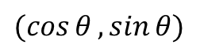
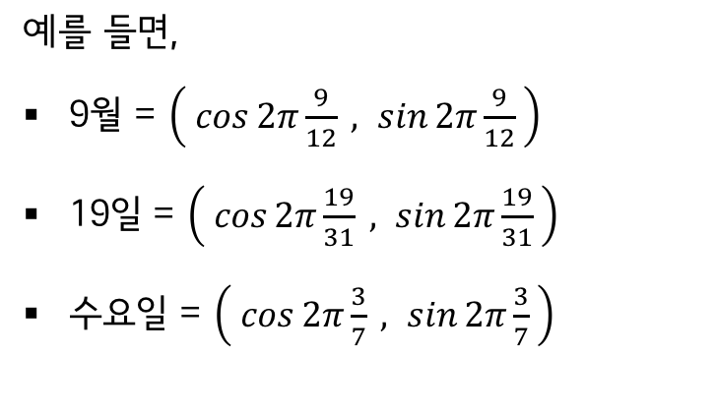
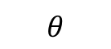
1. 일자 관련 Feature Engineering
순환정규화
날짜나 요일은 순환하는 특성이 있기 때문에 일반적인 정규화 기법은 문제가 있음
이런 특성을 반영할 수 있는 새로운 순환정규화 기법 도입
3월
예를 들면,
9월 = $\left( \cos{2π\frac{9}{12}} , \sin{2π\frac{9}{12}} \right)$
19일 = $\left( \cos{2π\frac{19}{31}} , \sin{2π\frac{19}{31}} \right)$
수요일 = $\left( \cos{2π\frac{3}{7}} , \sin{2π\frac{3}{7}} \right)$
...
2월
$$(\cos{θ},\sin{θ})$$
1월
$$θ$$
12월
11월

Slide 16
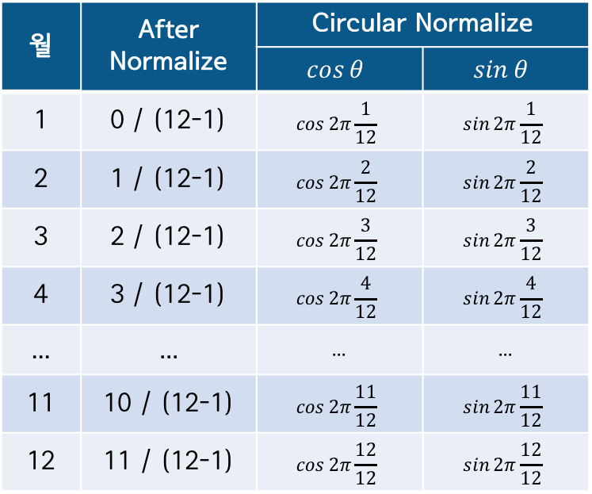
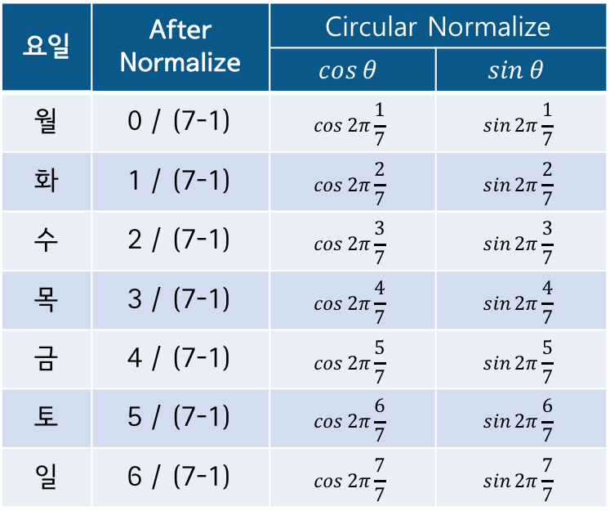
1. 일자 관련 Feature Engineering
순환정규화
날짜나 요일은 순환하는 특성이 있기 때문에 일반적인 정규화 기법은 문제가 있음
이런 특성을 반영할 수 있는 새로운 순환정규화 기법 도입
월 | After Normalize | Circular Normalize
 |  | $$\cos{θ}$$ | $$\sin{θ}$$
1 | 0 / (12-1) | $$\cos{2π\frac{1}{12}}$$ | $$\sin{2π\frac{1}{12}}$$
2 | 1 / (12-1) | $$\cos{2π\frac{2}{12}}$$ | $$\sin{2π\frac{2}{12}}$$
3 | 2 / (12-1) | $$\cos{2π\frac{3}{12}}$$ | $$\sin{2π\frac{3}{12}}$$
4 | 3 / (12-1) | $$\cos{2π\frac{4}{12}}$$ | $$\sin{2π\frac{4}{12}}$$
... | ... | ... | ...
11 | 10 / (12-1) | $$\cos{2π\frac{11}{12}}$$ | $$\sin{2π\frac{11}{12}}$$
12 | 11 / (12-1) | $$\cos{2π\frac{12}{12}}$$ | $$\sin{2π\frac{12}{12}}$$
요일 | After Normalize | Circular Normalize
 |  | $$\cos{θ}$$ | $$\sin{θ}$$
월 | 0 / (7-1) | $$\cos{2π\frac{1}{7}}$$ | $$\sin{2π\frac{1}{7}}$$
화 | 1 / (7-1) | $$\cos{2π\frac{2}{7}}$$ | $$\sin{2π\frac{2}{7}}$$
수 | 2 / (7-1) | $$\cos{2π\frac{3}{7}}$$ | $$\sin{2π\frac{3}{7}}$$
목 | 3 / (7-1) | $$\cos{2π\frac{4}{7}}$$ | $$\sin{2π\frac{4}{7}}$$
금 | 4 / (7-1) | $$\cos{2π\frac{5}{7}}$$ | $$\sin{2π\frac{5}{7}}$$
토 | 5 / (7-1) | $$\cos{2π\frac{6}{7}}$$ | $$\sin{2π\frac{6}{7}}$$
일 | 6 / (7-1) | $$\cos{2π\frac{7}{7}}$$ | $$\sin{2π\frac{7}{7}}$$

Slide 17
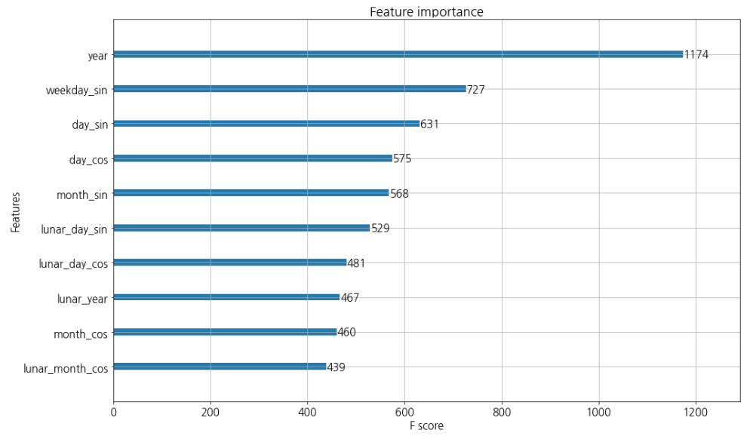
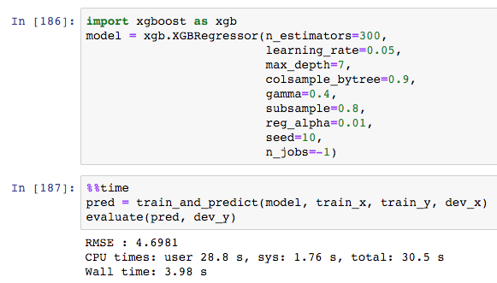
1. 일자 관련 Feature Engineering
Modeling
Baseline Performance = 6.6005
Improved Performance = 4.6981
일자 관련 Feature가 성능 향상에 매우 큰 영향

Slide 18
2. 식사인원에 대한 이동평균법 (Moving Average)
식사인원의 경향성
“요즘” 식사인원은 예측하는데 있어 중요한 Feature
식사 인원이 증감에 대한 추세 파악이 중요
직전 1주일, 1달, 반년, 1년 동안의 식사 인원의 평균값을 Feature로 사용
이동평균법
(Moving Average)
주식에서 흔히 쓰는 지표 (골든크로스, 데드크로스)
단순 평균값이 아닌 시간에 따른 변화량을 잡아낼 수 있음
단기/중기/장기 평균을 Feature로 넣어 식사인원의 변화 추세를 파악

Slide 19
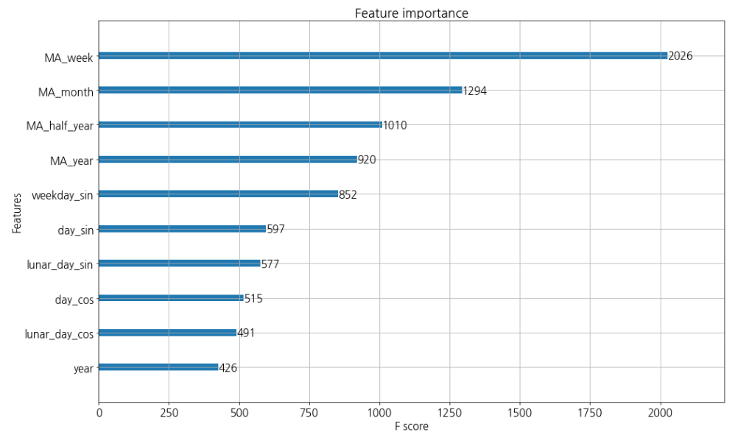
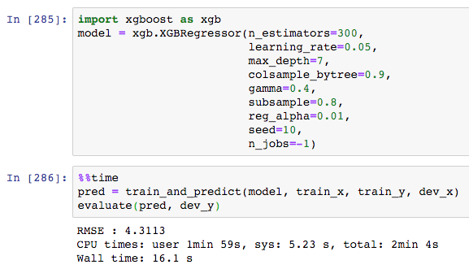
2. 식사인원에 대한 이동평균법 (Moving Average)
Modeling
[ Baseline + 일자 ] Performance = 4.6981
[ Baseline + 일자 + MA ] Performance = 4.3113
Moving Average가 주요한 Feature로 작용

Slide 20
3. 날씨 관련 Feature Engineering
날씨 데이터
“포항지역 날씨 데이터(03~17).xlsx” 를 사용
기온, 습도, 풍속, 일조량, 기압, 구름 등에 대한 정보
너무 더운 날, 눈/비가 오는 날은 가능한 사내에서 식사를 해결하려는 경향이 있음
이런 점에서 착안하여 날씨 정보가 유효할 것이라고 생각
Feature Selection
60개의 다양한 날씨 관련 정보가 제공됨
이들 중 관련 없는 Feature들은 오히려 노이즈(noise)가 될 수 있음
확실한 기온, 풍속, 습도 등의 Feature를 추려내어 사용*
표준정규화 처리를 하여 사용
*사용한 Features: '평균기온(°C)', '최저기온(°C)', '최고기온(°C)', '최대풍속(m/s)', '평균풍속(m/s)', '평균 이슬점온도(°C)',
'평균 상대습도(%)', '가조시간(hr)', '합계 일조시간(hr)', '평균 지면온도(°C)', '합계 일사(MJ/m2)’

Slide 21
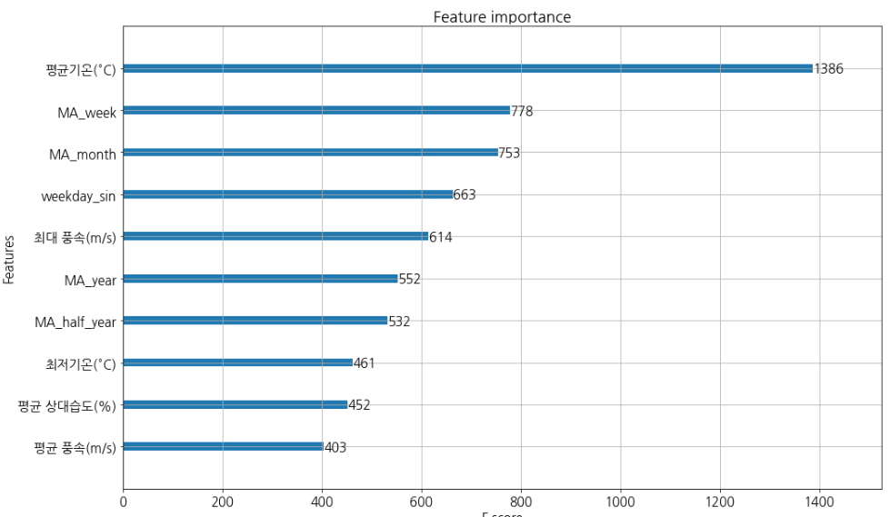
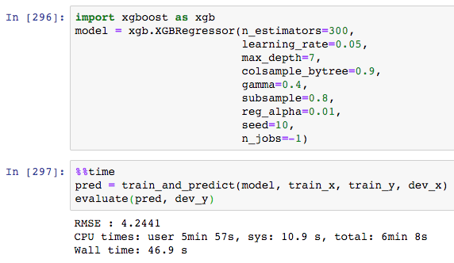
3. 날씨 관련 Feature Engineering
Modeling
[ Baseline + 일자 + MA ] Performance = 4.3113
[ Baseline + 일자 + MA + 날씨 ] Performance = 4.2441
기온, 풍속, 습도 등이 중요 Feature로 뽑힘

Slide 22
4. 메뉴 정규화
메뉴
약 1800개의 메뉴가 존재
비슷하지만 표기가 조금씩 다른 메뉴가 너무 많음
비슷한 메뉴들을 묶어주어야 함 → 정규화 !
Ex)
크림스프, 옥수수스프, 브로컬리스프, 당근스프, 야채스프, 그린스프 ...
유부된장국, 꽃게된장국, 열무된장국...
가자미구이, 가자미조림, 가자미찜, 가자미튀김, 가자미카레튀김 ...

Slide 23
4. 메뉴 정규화
텍스트 정규화
파이썬 한국어 NLP 패키지인 KoNLPy*를 이용한 토크나이징
가자미튀김 → [ 가자미, 튀김 ]
열무된장국 → [ 열무, 된장, 국 ]
열무김치 → [ 열무, 김치 ]
1800여개의 메뉴 → 800여개 메뉴로 차원 축소!
*konlpy link: http://konlpy.org/ko/latest/
메뉴 | 가자미 | 열무 | 된장 | 국 | ... | 닭 | 김치 | 볶음 | 튀김 | 탕
가자미튀김 | 1 | 0 | 0 | 0 | ... | 0 | 0 | 0 | 1 | 0
열무된장국 | 0 | 1 | 1 | 1 | ... | 0 | 0 | 0 | 0 | 0
열무김치 | 0 | 1 | 0 | 0 | ... | 0 | 1 | 0 | 0 | 0
감자김치볶음 | 0 | 0 | 0 | 0 | ... | 0 | 1 | 1 | 0 | 0
김치국 | 0 | 0 | 0 | 1 | ... | 0 | 1 | 0 | 0 | 0
닭볶음탕 | 0 | 0 | 0 | 0 | ... | 1 | 0 | 1 | 0 | 1

Slide 24
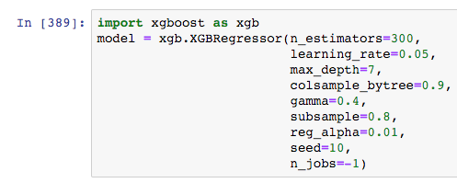
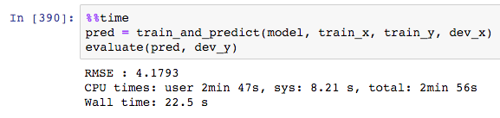
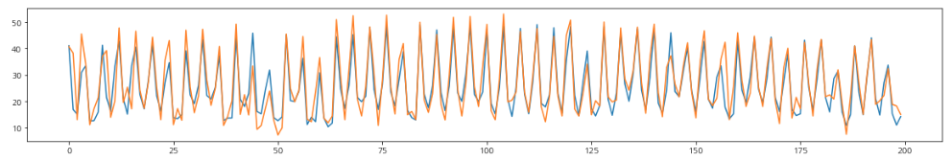
4. 메뉴 정규화
Modeling
[ Baseline + 일자 + MA + 날씨 ] Performance = 4.2441
[ Baseline + 일자 + MA + 날씨 + 메뉴 정규화 ] Performance = 4.1793
랜덤 샘플링을 통해 추출된 실제값과 예측값을 보면 거의 유사

Slide 25
Conclusion

Slide 26
최종 정리
Features
일자(Date) with 순환정규화
식사인원에 대한 Moving Average
날씨(온도, 습도, 풍속 등) with 표준정규화
메뉴 정규화
Performance
모델 | Feature | RMSE
XGBoost | Baseline | 6.6005
 | + DateNorm | 4.6981
 | + DateNorm + 식사인원MA | 4.3113
 | + DateNorm + 식사인원MA + Weather | 4.2441
 | + DateNorm + 식사인원MA + Weather + MenuNorm | 4.1793

Slide 27
향후 계획 및 느낀점
향후 계획
메뉴에 대한 Character-level 임베딩 벡터를 Feature로 사용
딥러닝 모델(RNN)을 통한 Sequence Modeling
식사하는 “사람”에 대한 분석
느낀점
재미있는 주제로 좋은 연구할 수 있게 해주셔서 감사합니다.
모델보다 데이터에 주목하자 !
다양한 관점에서 시각화하는 것이 좋은 Feature를 찾아내는데 있어 핵심 !

